Slide 1


VELKOMMEN TIL VIK I SOGN
NM RULLESKISKYTING
2016

Slide 2
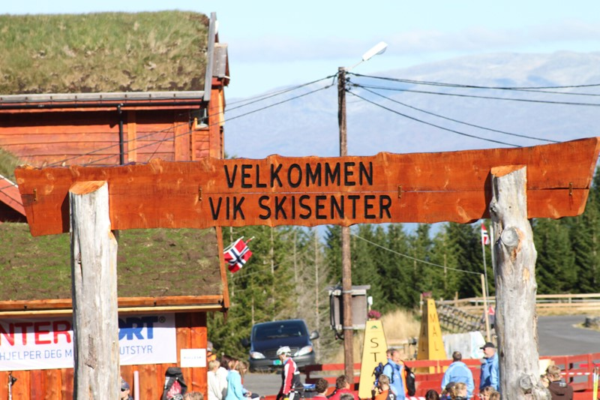

Slide 3
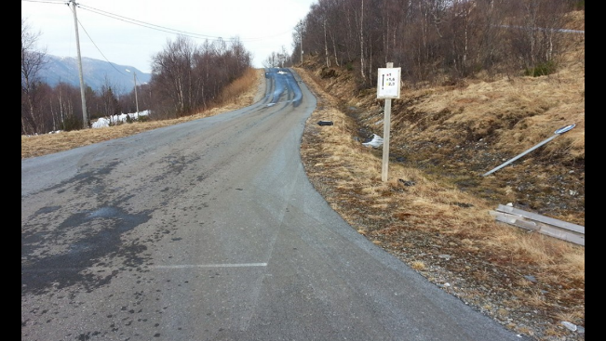

Slide 4
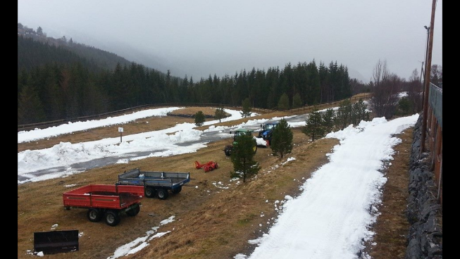

Slide 5
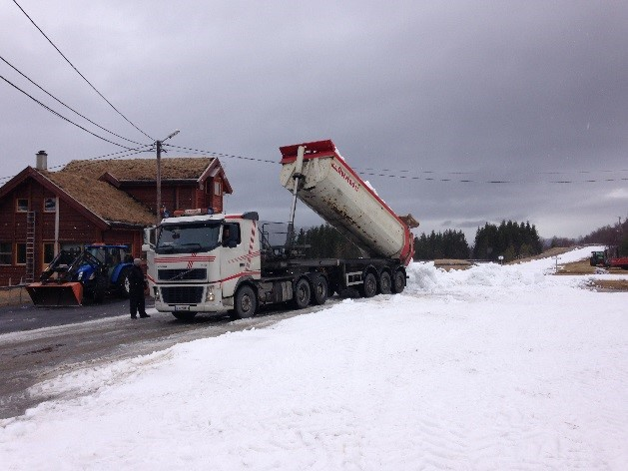

Slide 6
SAKSLISTE FOR LAGLEDERMØTET
Offisiell åpning av møtet
Opprop
Valg av rennjury
Teknisk briefing for neste konkurranse
TD sine kommentarar
Værmelding
Andre saker
Offisiell avslutning av møtet

Slide 7
OFFISIELL ÅPNING AV MØTET
Leiar arrangementskomite – Nils Gunnar Finne
  Rennleder: Bjørn Tore Årevik - Sekretariat: Randi Skeie
  Standplassjef: Frode Voll - TD: Arve Hafsås
  Tidtakersjef: Kåre Espeland - TD: Jan Frydenlund
  Arenasjef: Jon Arne Kvåle - NSSF: Erlend Slokvik
  Løypesjef: Jon Olav Aafedt

Slide 8
OPPROP
Agder
Buskerud
Finnmark
Hedmark
Hordaland
Møre & Romsdal
Nordland
Nord-Trøndelag
Nord-Østerdal
Oppland
Oslo & Akershus
Rogaland
Sogn & Fjordane
Sør-Trøndelag
Telemark & Vestfold
Troms

Slide 9
VALG AV RENNJURY
TD (leder) | Arve Hafsås
TD | Jan Frydenlund
RENNLEDER | Bjørn Tore Årevik
VALGT LAGLEDER | Thomas Åbø, Sirdal
VALGT LAGLEDER | Kjetil Sæter, Os

Slide 10
TIDSPROGRAM
Lørdag 24. september 2016 – NM rulleskiskyting, sprint
07:30 avtrekkskontroll åpen
08:00 – 08:30 Innskyting K20-21, M20-21
08:45 Kvinner 20-21
09:00 Menn 20-21
10:00 – 10:30 Innskyting Kvinner Senior og Menn Senior
10:45 Kvinner senior (TV-sendt)
11:30 Menn senior (TV-sendt)
13:00 – 13:50 Innskyting M 19, M18, M 17, K 19, K18, K17
14:00 Start M19, M18, M17, K19, K18 og K17
19:00 Premieutdeling Vik sentrum.

Slide 11
TIDSPROGRAM
Søndag 25. september 2016 – NM rulleskiskyting, jaktstart
07:30 avtrekkskontroll åpen
08:00 – 08:30 Innskyting K20-21, M20-21,
08:45 Kvinner 20-21
09:25 Menn 20-21
10:15 – 10:45 Innskyting Kvinner Senior og Menn Senior
11:00 Kvinner senior (TV-sendt)
11:50 Menn senior (TV-sendt)
13:00 – 13:50 Innskyting M 19, M18, M 17, K 19, K18, K17
14:00 Start M19, M18, M17, K19-K18 og K17
Fortløpende Premieutdeling stadion.

Slide 12
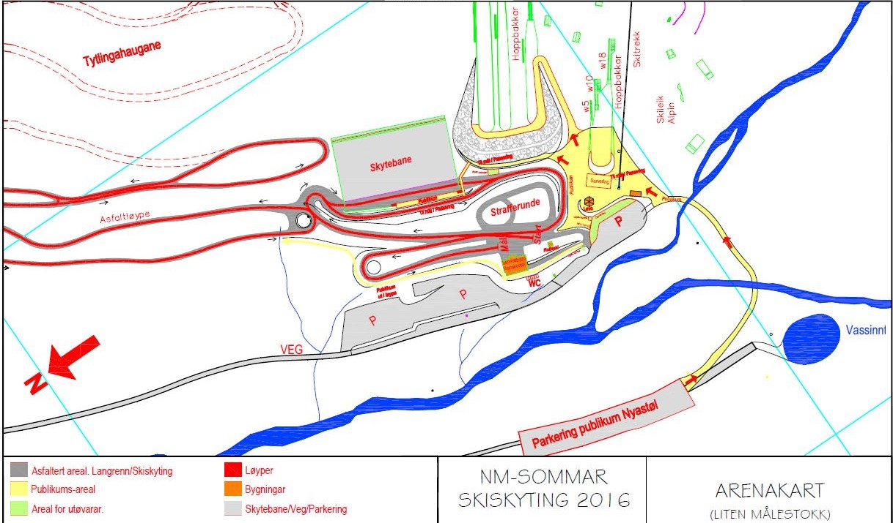
STADIONKART
Våpenkontroll
Avtrekkskontroll
Inngang til arena
Kiosk
Rennkontor
Toaletter
Premieutdeling
Oppvarming

Slide 13
LØYPER
Oppvarming i konkurranseløyper stenges 10 minutter før start
Ikke lov til å gå mot løyperetning

Slide 14
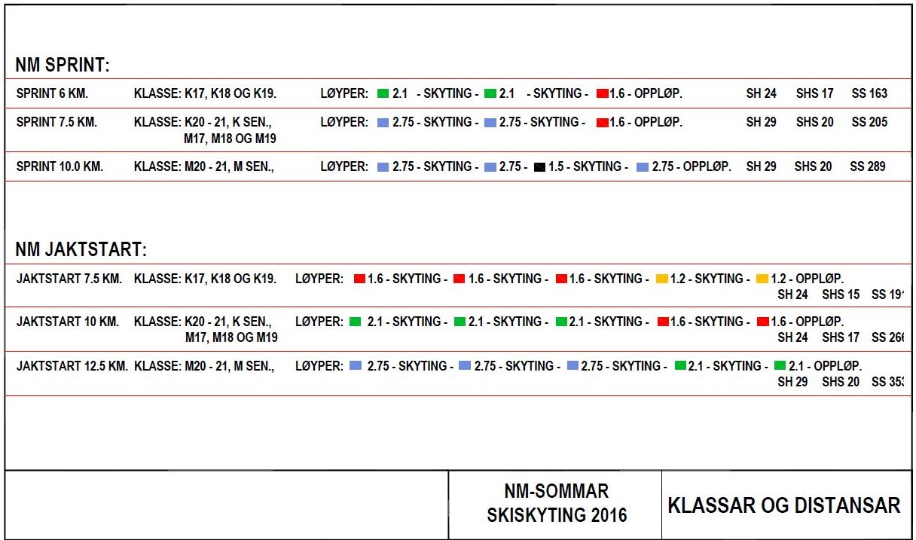
Klassar og distansar

Slide 15
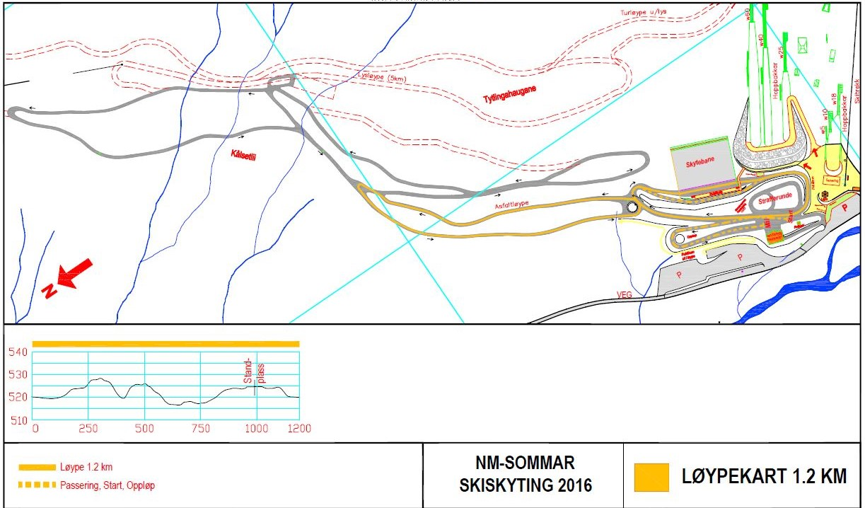
LØYPEKART – 1,2 km

Slide 16
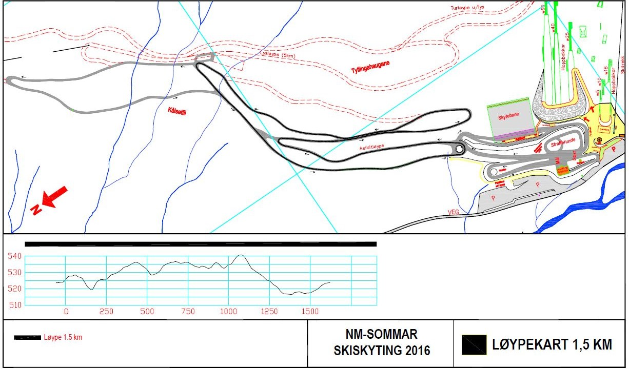
LØYPEKART – 1,5 km

Slide 17
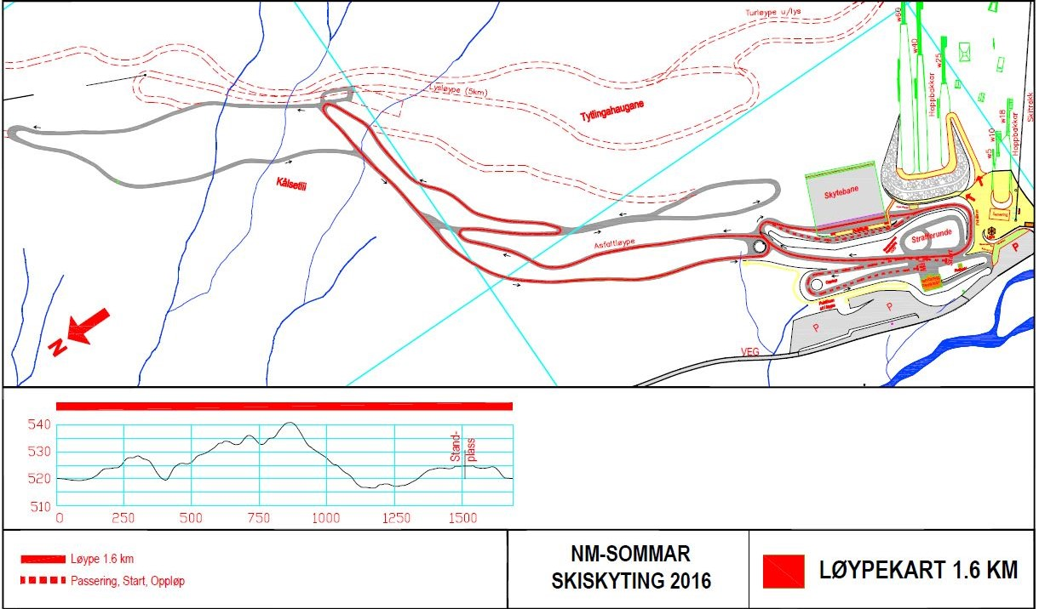
LØYPEKART – 1,6 km

Slide 18
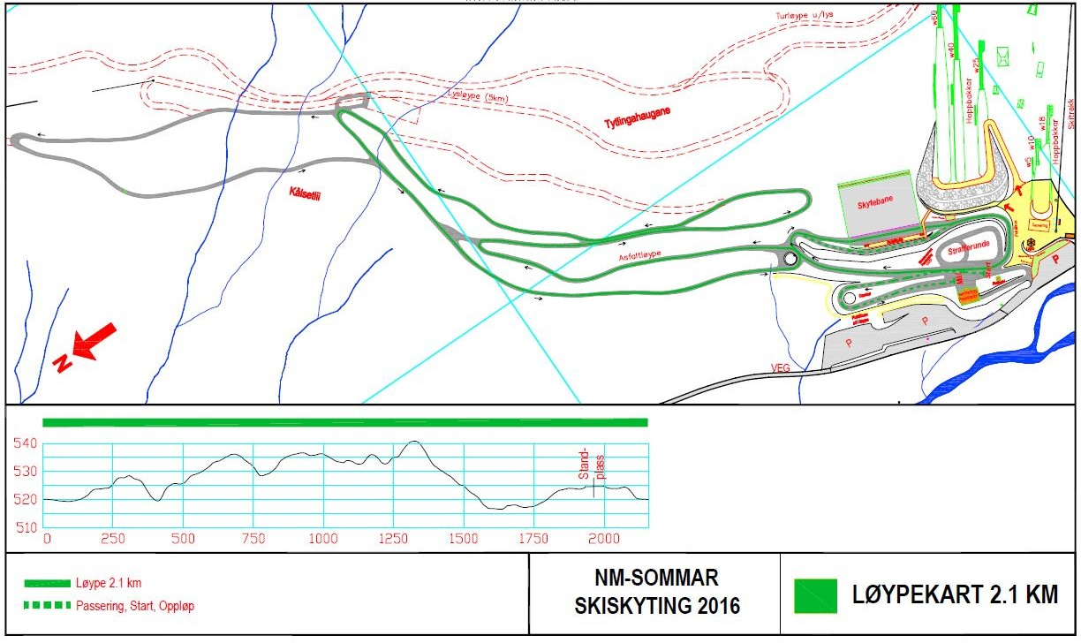
LØYPEKART – 2,1 km

Slide 19
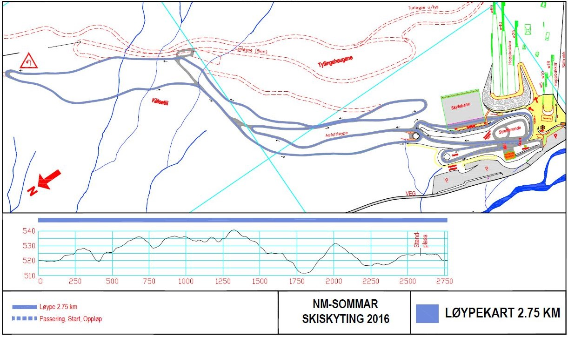
LØYPEKART – 2,75 km

Slide 20
TD’s KOMMENTAR
Løpere som vert tatt igjen må vike. Husk fair play.
Husk å starte på tida di. Konsekvens er 30 sek tillegg, eller disk.

Slide 21
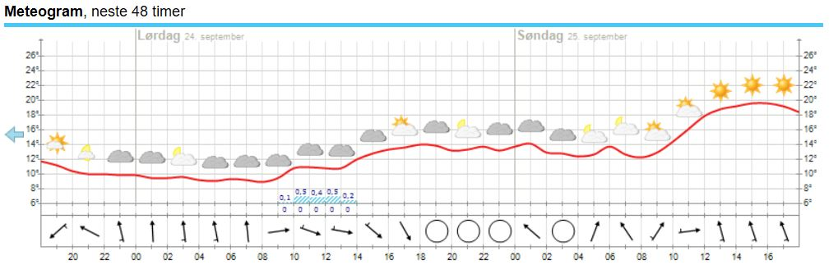
VÆRVARSEL

Slide 22
ANDRE SAKER
Ingen våpen under tribune !
Alle utøvere i seniorklasser skal ha egen brikke på venstre fot. Pga TV sending skal de bruke 2 brikker. Lånebrikke på høyre fot.
Hjelm CE merket og EN1078, ikke modifisert.
Ny regel: hakereim kan tas av mellom merker 10 m før og etter standplass.
Marwe Rulleski leveres ut 10 min før start.
Ingen justering på ski.
Jaktstart, K18 og 19 starter på same tid. K19 skive 1-15 og K18, 16-31.
Kvinner 18 har røde startnummer.
Nettverk stadion. Gjest: passord blink2016
Akkrediteringsvester: Team og skoler får årsakkreditering. Andre: Hver vest har et unikt nr. Vester som ikke leveres tilbake, faktureres kr 300,- pr vest.

Slide 23
ANDRE SAKER
Jaktstart søndag: Etter 3 min vert resterende løpere sendt ut i fellesstart.

Slide 24
TAKK FOR OPPMERKSOMHETEN
LYKKE TIL!

